Slide 1
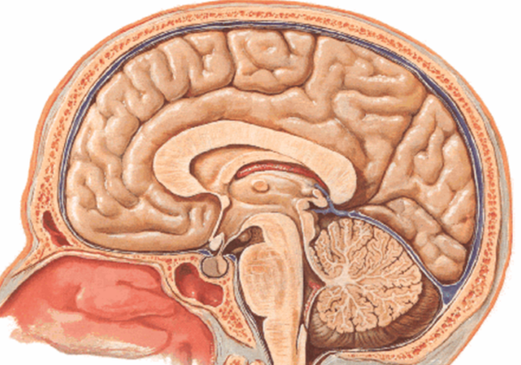
DIENCEPHALON (mezimozek) tvoří jej:
Thalamus*
Epithalamus**
Metathalamus***
Hypothalamus*
Sulcus hypothalamicus = sulcus limitans*
Subthalamus
*
*
**
*
*
***
Ventrální hranice:
Lamina terminalis (mezi commissura anterior)

Slide 2
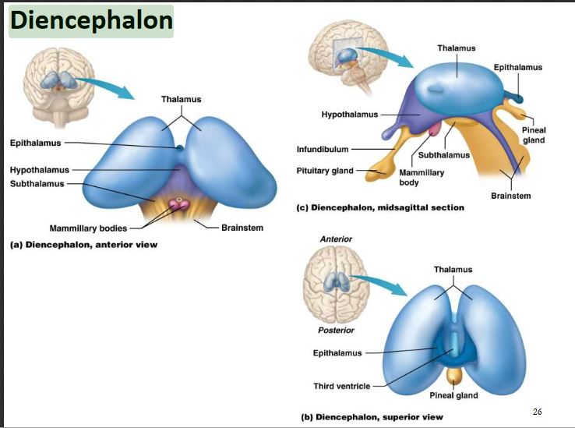
Diencephalon (mezimozek)
1. Thalamus („brána vědomí“)
po stranách III. mozkové komory* (velikost holubího vejce), nakupení šedé hmoty
(přepojovací stanice senzorických drah – brána vědomí), (obsahuje jádra specifická,
nespecifická a asociační, motorická), mezi oběma thalamy je III. mozková komora
2. Hypothalamus
podkorové parasympatické a sympatické regulační ústředí, koordinuje nervové a hormonální řízení organismu (spánek-bdění, sexuální chování, příjem potravy..)
Hypophysis cerebri – hormony
3. Epithalamus** Corpus pineale* (epiphysis cerebri-šišinka)- cirkadiánní rytmy (melatonin změna hladiny během dne), rudimentární endokrinní žláza s tlumivým účinkem na činnost pohlavních žláz, dorzálně vybíhá nad mozkový kmen (nad čtverohrbolí stř. mozku)
trigonum habenulae, commissura habenularum – informace z limbického systému - visceromotorická odpověď na emoční stavy (přes jádra stř. mozku a retikulární formaci na visceromotorická jádra autonomních nervů (III., VII., IX., X. a sympatikus) – slzení, pocení……
4. Metathalamus (pod dorsálním koncem thalamu, přepojovací stanice sluchové a zrakové dráhy)
Corpus geniculatum mediale (součást sluchové dráhy)
Corpus geniculatum laterale (součást zrakové dráhy)
5. Subthalamus – šedá hmota uložená V od thalamu a L od hypothalamu, je zapojený do zpracovacích motorických okruhů
*
**

Slide 3
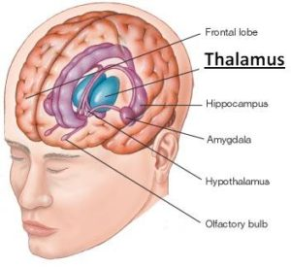
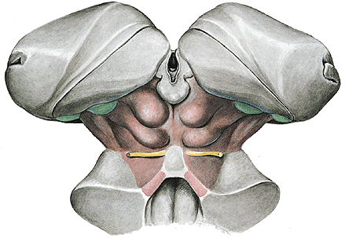
FUNKCE THALAMU
Dostává vzestupné nervové dráhy z hřbetní míchy a z mozkového kmene, „brána vědomí“), po přepojení na jádrech thalamu pokračují impulsy do mozkové kůry a z mozkové kůry k jádrům nižších etáží…..) jen čich nejde přes talamus
T-K spojení oboustranné, jeho porušení vypne korové funkce
Má spojení s motorickým systémem (s basálními ganglii, s mozečkem=cerebellum)
Podílí se na analýze informací spojené s aktivitou mozku (paměť, nálada…)
Notes:
3

Slide 4
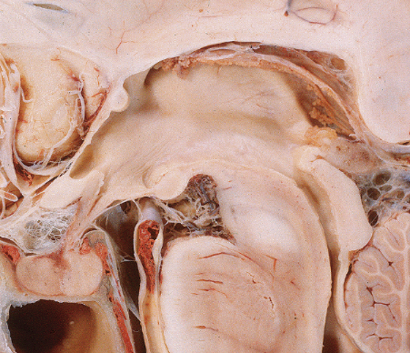
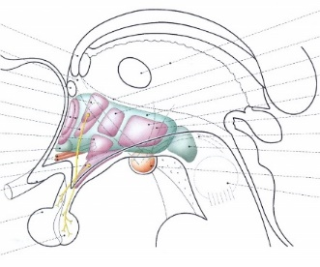
Hypothalamus* vznikl z visceromotorické části bazální ploténky, tvoří spodinu III. komory mozkové, obsahuje hlavní podkorové parasympatické a sympatické regulační ústředí s důležitými jádry, zdroj hormonů hypofýzy.
Ovlivňuje dýchání, hospodaření s vodou, tělesnou teplotu, krevní oběh…podílí se na udržení homeostázy, koordinuje nervové a hormonální řízení organismu a napojením na limbický systém ovlivňuje i emoční a pudové chování.
Infundibulum
Hypophysis cerebri*
adenohypophysis=lobus anterior – nadřazené postavení vůči ostatním žlázám s vnitřní sekrecí – produkuje např. hormony somatotropní, gonadotropní, kortikotropní….(uvolňování hormonů - statiny a liberiny)
2) pars intermedia (produkuje melanostimulační hormon)
3) neurohypophysis neurohypofýza dostává z jader hypothalamu už hotové hormony,
odvádí je krevní cestou (adiuretický hormon a oxytocin)
Corpora mamillaria*
jsou zapojena do limbického systému – ten ovládá hypothalamus a přes něj vegetativní nervovou soustavu – kontrola emocí, sociálního, sexuálního chování….)
*
*
*
*
*
*
*
*
*

Slide 6
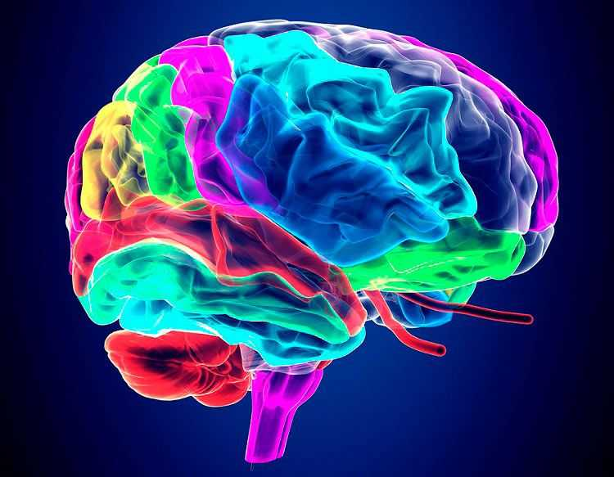
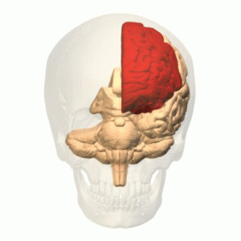
Telencephalon – koncový mozek
vývojově nejpokročilejší část mozku
jsou zde uloženy (přemístěny) nejvyšší řídící funkce v těle
objemově jde o největší část mozku
Př. Čtení, psaní, myšlení, pamatování, formování emocí,
cílevědomé chování, plánování….

Slide 7
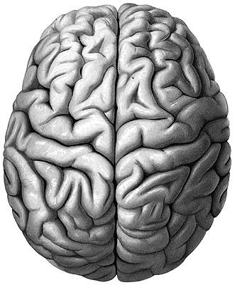
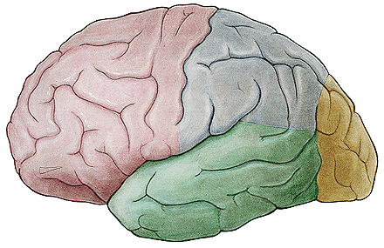
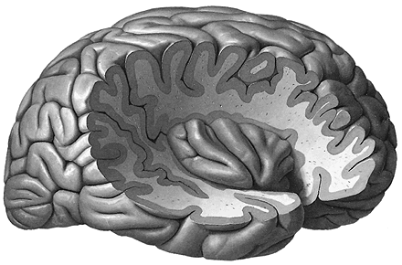
Telencephalon (koncový mozek) – dvě hemisféry odděleny fissura longitudinalis cerebri,
šedá hmota je na povrchu = mozková kůra (6 vrstev), šedá hmota v hloubce hemisfér – bazální ganglia
Propojení: dráhy asociační (veškerá kůra mimo primárních a sekundárních korových oblastí), komisurální, projekční
Lobus frontalis, parietalis, occipitalis, temporalis, insulae
Fissura longitudinalis cerebri
Cortex cerebri
Sulci cerebri
Gyri cerebri
Polus frontalis
Polus occipitalis**
Polus temporalis***
*
**
***
*

Slide 8
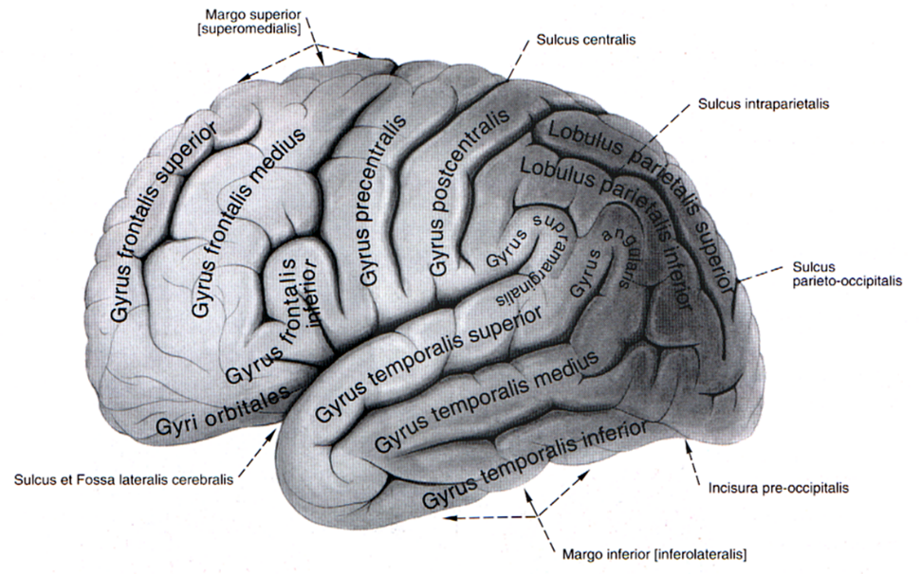
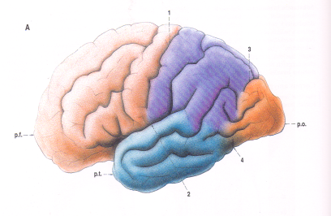
Facies superolateralis hemispherii – sulcus cerebri lateralis*, sulcus centralis**
(gyrus prae- a postcentralis)
**
*
Lobus frontalis, parietalis, occipitalis, temporalis, insulae

Slide 9
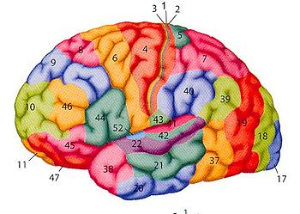
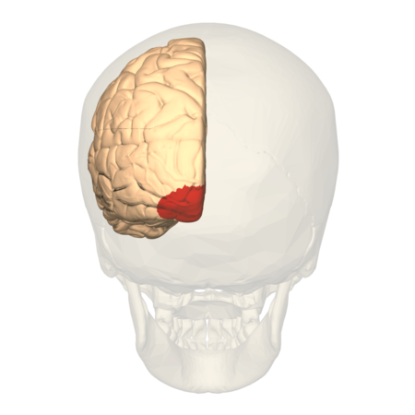
Rozdělení mozku – mozkové laloky
Lobus frontalis – nad sulcus/fossa lateralis a před sulcus centralis (gyrus praecentralis, gyri frontales) – obsahuje motorické oblasti
Lobus parietalis – za sulcus centralis, gyrus postcentralis obsahuje analyzátor (=korovou oblast):
kožní citlivosti (bolest, tlak, chlad, dotyk..)
chuťový analyzátor
vestibulární korová oblast
Lobus occipitalis – obsahuje zrakový analyzátor
Lobus temporalis – pod sulcus lateralis – obsahuje sluchový analyzátor (Heschlovy závity)
Lobus insulae* – překryt čelním, temenním a spánkovým lalokem, účastní se komplexních vjemů
*
*

Slide 10
Facies superolateralis mozkové hemisféry
sulcus lateralis, sulcus centralis, (gyrus prae- a postcentralis)

Slide 11
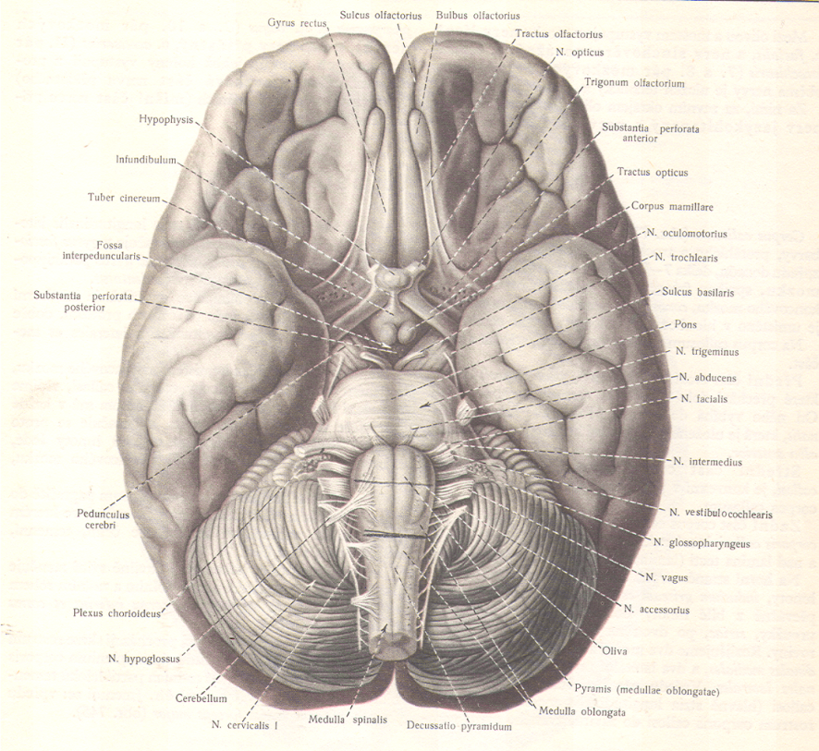
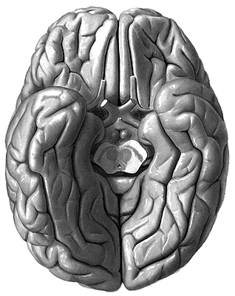
Facies inferior mozkové hemisféry
Lobus frontalis – bulbus, tractus a trigonum olfactorium, chiasma opticum, prefrontální kůra
Gyrus parahippocampalis* = mediální část lobus temporalis (dovnitř postranní komory se vyklenuje jako hippocampus**,
slouží limbickému systému)
*
**

Slide 12
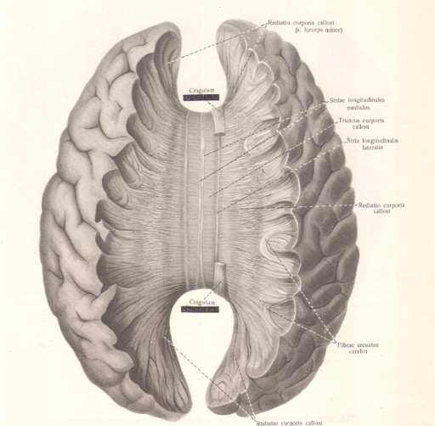
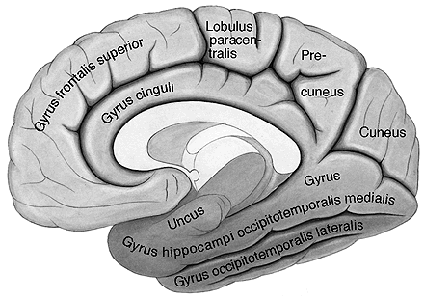
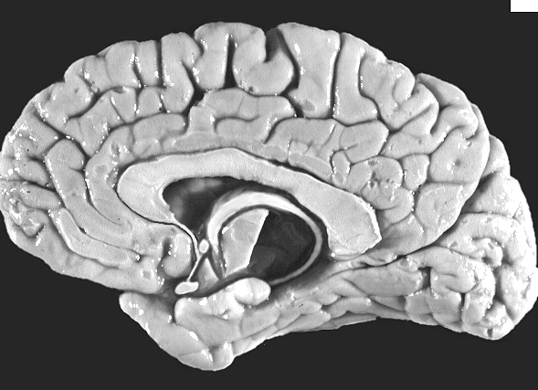
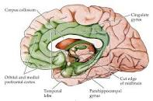
Facies medialis mozkové hemisféry
corpus callosum*=hlavní komisura CNS = propojení pravé a levé hemisféry
gyrus cinguli - navazuje na gyrus parahippocampalis=spolu tvoří gyrus limbicus
fornix* spojuje corpora mammilaria a hippocampus
*
*
*
*
*

Slide 13
Cortex cerebri (mozková kůra)
(dva typy kůry mozkové - allocortex 3-5 (paleocortex, archicortex), neocortex 6 vrstev neuronů)
Paleocortex – čichová kůra na spodní straně čelního laloku (bulbus, tractus, trigonum olfactorium)
Archicortex – hippokampová formace na mediální ploše temporálního laloku,
má silné spoje s neokortexem – je součástí limbického systému mozku – sídlem emočních
a paměťových mechanismů

Slide 14
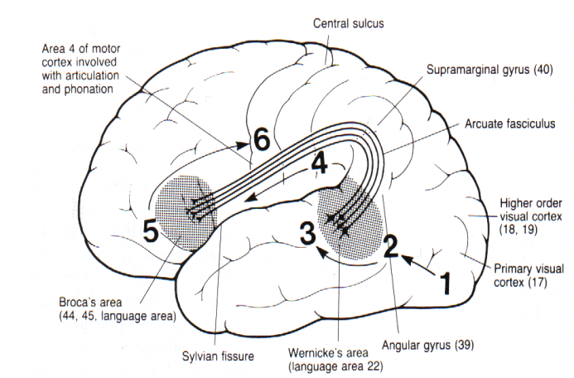
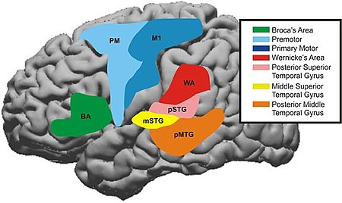
Neocortex – (6 vrstev neuronů); propojení komisurálními, asociačními, projekčními neurony, jeho vývoj udělal ze zvířete člověka
většina senzorických vstupů končí ve vrstvě IV
výstupy z V (do kmene a míchy) a VI (do thalamu)
intrakortikální asociace: I, II, III
Motorická oblast =lobus frontalis - gyrus praecentralis (area 4) – motorický homunculus, gyri frontales (area 6,8)
Brocovo centrum řeči – zadní třetina gyrus frontalis inferior dominantní hemisféry
Prefrontální korová oblast – asociační oblast (při poškození nastává apatie, poruchy paměti, zanedbávání zevnějšku, hygieny…)
Wernickeho centrum - nejdůležitější centrum vyšších intelektuálních funkcí (protože ty jsou všechny založeny na řeči, při poruše pacient bez problémů rozumí mluvenému slovu, ale čtenému ne)

Slide 15
Senzorická korová oblast – v gyrus postcentralis v temenním laloku – area 3, 1, 2, sensitivní homunculus
Gyrus postcentralis
sensorika
Gyrus praecentralis
motorika

Slide 16
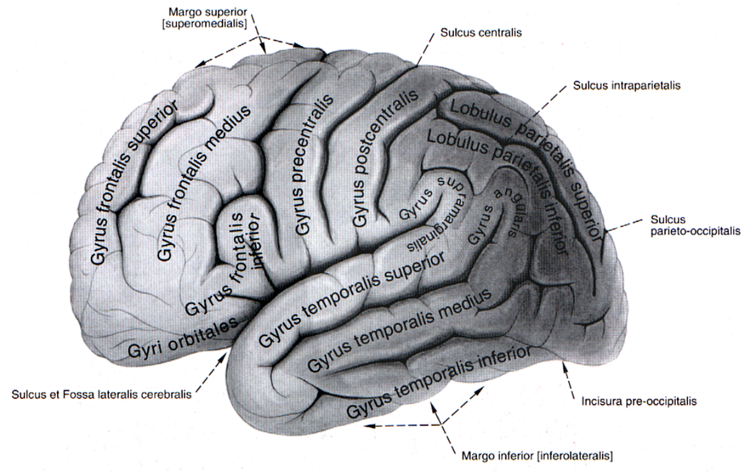
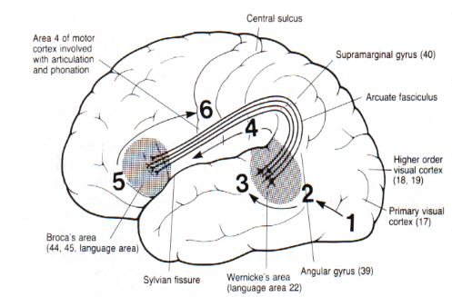
Oblast kůry pro smysly
Zraková korová oblast – area 17 v gyrus occipitalis, area 18, 19 rozvádí zrakové signály do dalších oblastí
Sluchová korová oblast – v gyrus temporalis superior (Heschlovy závity) area 41,42 ;
sekundární area 22 – součást Wernickeova sensorického centra řeči
Chuťová korová oblast – area 43, dolní část gyrus postcentralis
Čichová korová oblast – shodná s rozsahem paleocortexu (bulbus olfactorius…..)
Hmat - gyrus postcentralis (area 1,2,3)
Vestibulární čití – lobulus parietalis inferior

Slide 17
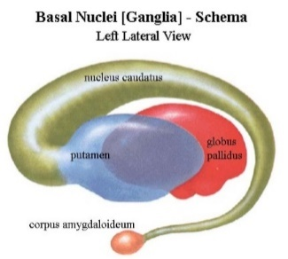
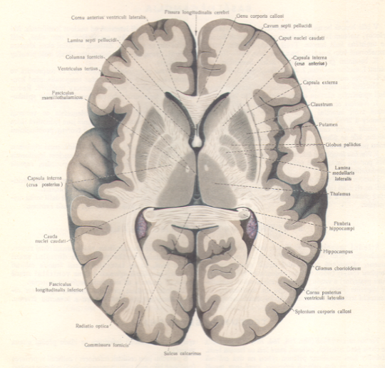
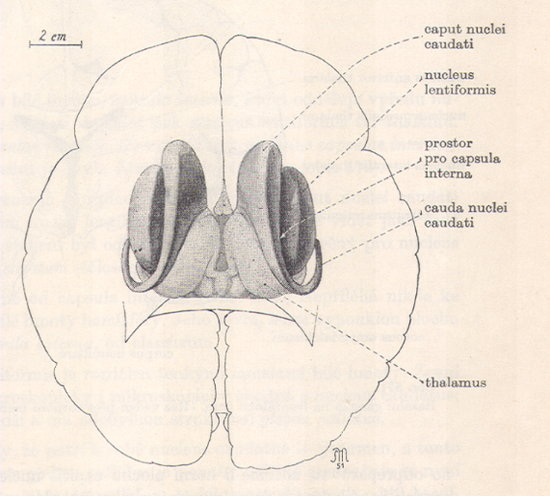
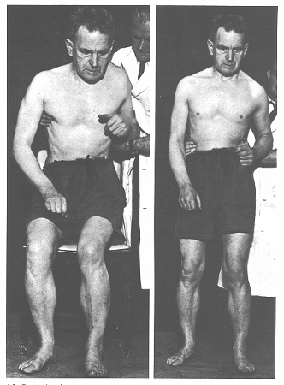
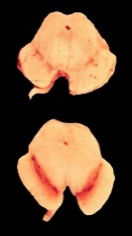
Bazální ganglia (šedá hmota=těla nervových buněk uvnitř hemisfér)
(účastní se motorických okruhů, potlačují nežádoucí pohybové aktivity (hyperkineze) a vybírají optimální motorické programy k dosažení cíle pohybu
nucleus caudatus+putamen = corpus striatum
globus pallidus
nucleus amygdalae – součást limbického systému, ovlivňuje vegetativní reakce, emoce
claustrum
Parkinsonova nemoc
Pro normální funkci bazálních ganglií je nutný dopamin vytvářený zejména v substantia nigra středního mozku

Slide 18
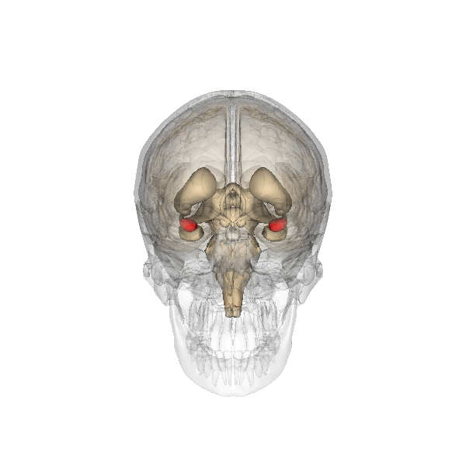

Slide 19
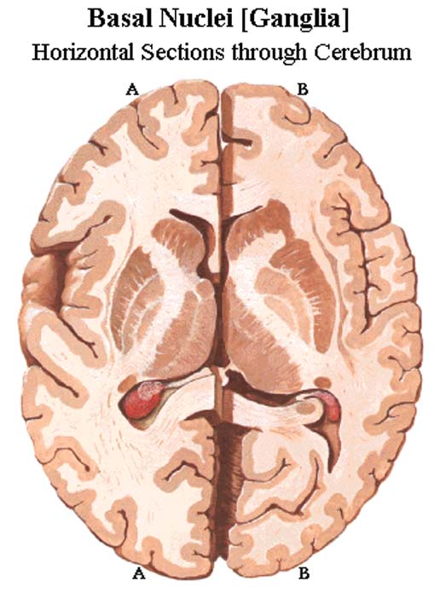
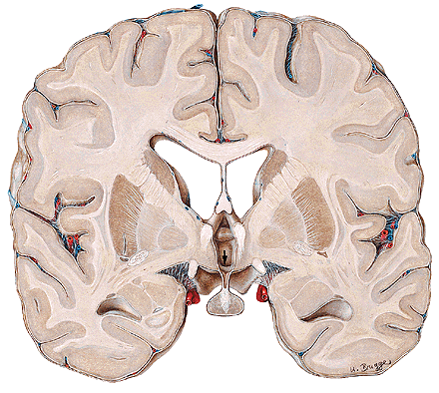

Slide 20
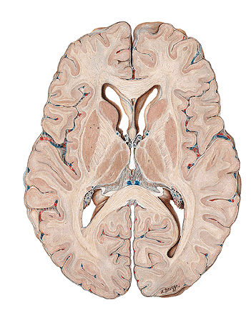
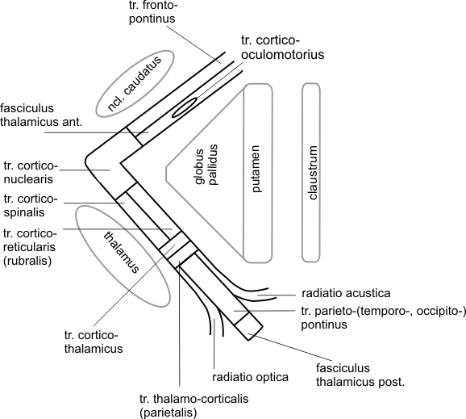
Capsula interna!!! – projekční dráhy=axony
do a z kůry mozkové
Poloha - mezi thalamem a bazálními ganglii
Capsula interna bývá často postižena krvácením,
takže mohou být postiženy dráhy, které zde procházejí
s následným funkčním výpadkem. Nejzávažnější je
přerušení vláken pyramidové dráhy (tr. corticospinalis a corticonuclearis).

Slide 21
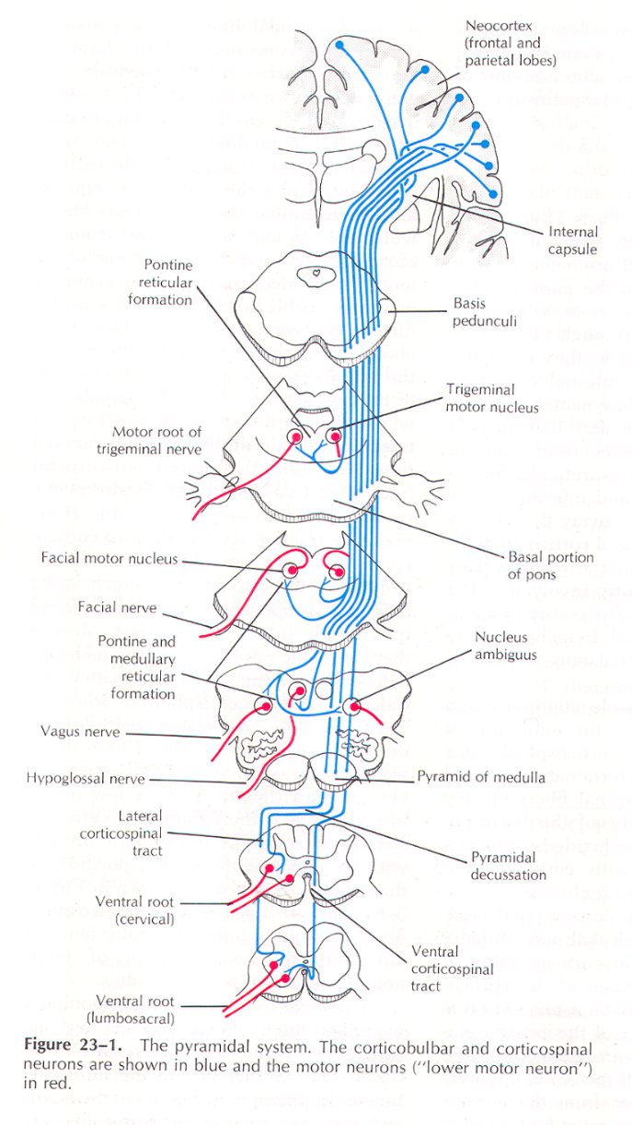
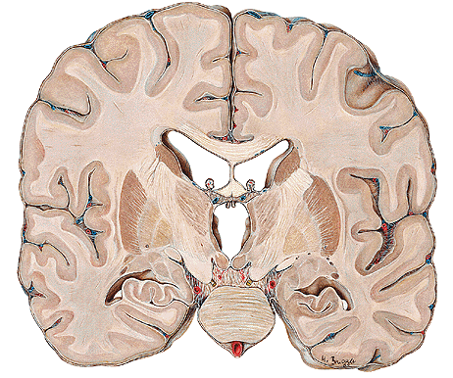
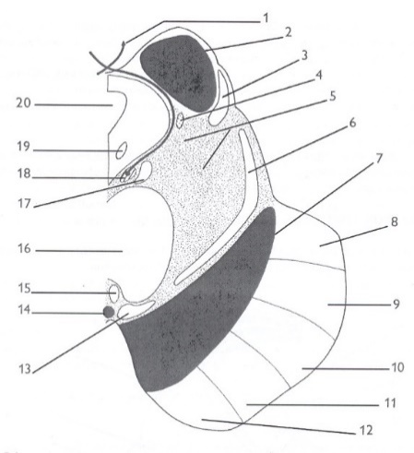
CAPSULA INTERNA
její descendentní (=motorická) vlákna pokračují k motorickým jádrům skrze crura cerebri středního mozku do pontu, do medulla oblongata, do medulla spinalis
Frontální řez mozkem
Crura cerebri v mesencefalu

Slide 22
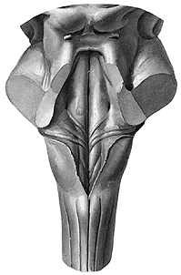
DUTINY CNS
Fossa rhomboidea – IV. komora mozková
spodina má kosočtverečný tvar, ji tvoří dorzální povrch Varolova mostu a horní části prodloužené míchy. laterální ohraničení tři páry pedunculi cerebellares,strop z největší části mozečkem
rostrálně navazuje na aquaeductus cerebri, kaudálně na canalis centralis hřbetní míchy
rozhraní mezi bazální ploténkou (zdroj motorických neuronů) a dorzální tzv. alární ploténkou (zdroj senzorických neuronů) tvoří sulcus limitans
pars inferior (zdroj CN XII., XI., X., IX.) překryta velum medullare inferius (napjaté mezi dolními pedunkuly mozečku)
pars intermedia (zdroj CN VIII., VII., VI.) překryta fastigiem mozečku
pars superior čtvrté mozkové komory – (zdroj CN V.) překryta velum medullare superius - napjaté mezi horními pedunkuly mozečku
rozsáhlá FR (=retikulární formace!!, aktivační, inhibiční, životní reflexy)

Slide 23
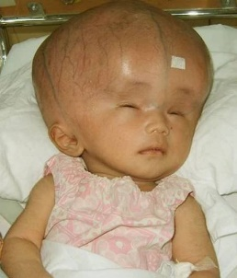
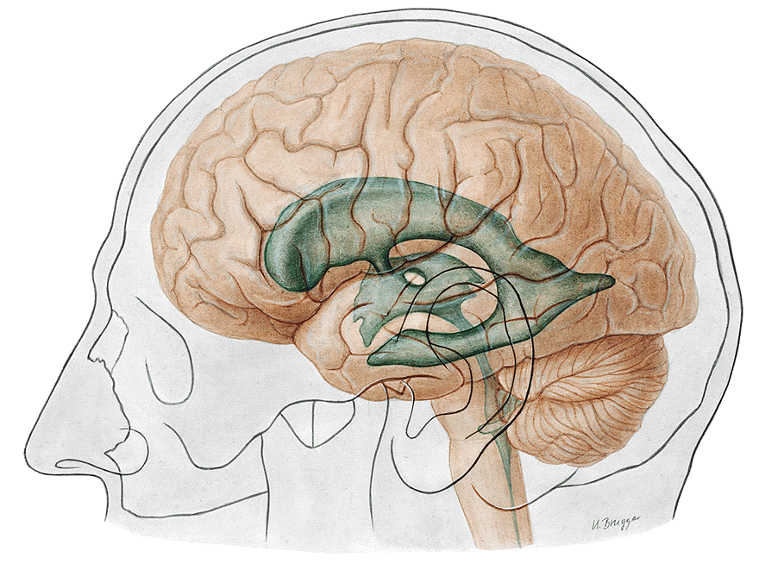
III. komora mozková ** – mezi oběma thalami a sulcus hypothalamicus
Mezi III. komorou a postranní komorou je foramen interventriculare
**
Postranní komory mozkové
(ventriculi laterales) cornu anterius* – v čelním laloku
pars centralis** – v temenním laloku
cornu posterius*** – v týlním laloku
cornu inferius**** – ve spánkovém laloku
hydrocephalus
**
Komory jsou vyplněny mozkomíšním mokem (MM), tvoří se v cévních pleteních (plexus choroideus) postranních komor, odtéká přes foramina interventricularia do III. komory mozkové, odtud přes Silviův kanál (aquaductus cerebri) do IV. mozkové komory a otvorem ve stropu IV. komory do subarachnoidálního prostoru – granulationes arachnoideales do sinus durae matris
*
***
****

Slide 24
VENTRICULI CEREBRI (komory mozkové)
**
***
*
Ventriculi laterales
Ventriculus tertius***
Ventriculus quartus****
****
Aquaductus cerebri (Silviův kanál)* spojuje IV. a III. komoru
Foramen interventriculare **(spojuje III. komoru s laterální)

Slide 25
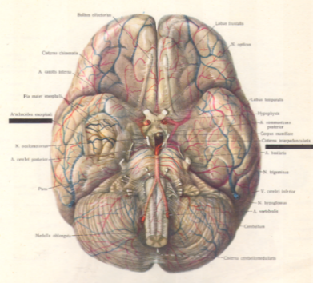
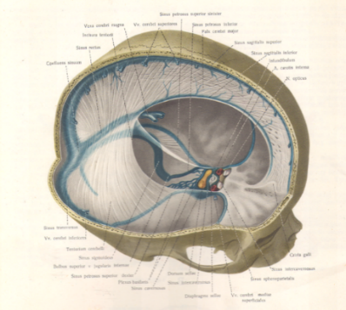
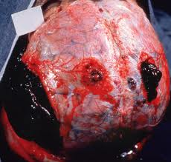
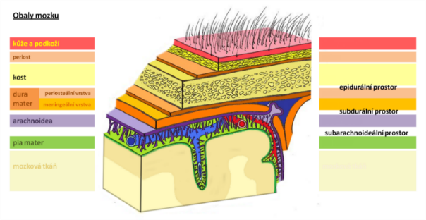
Obaly mozkové
dura mater encephali – tvrdá plena mozková má 2 listy – vnější list srůstá s periostem – mezi oběma listy jsou žilní splavy (sinus durae matris);
tvoří řasy: falx cerebri, tentorium cerebelli, falx cerebelli, diaphragma sellae, cévní zásobení z meningeálních tepen
b) arachnoidea – tenká, bezcévná, nezasahuje do sulci – největší cisterny vyplněné MM – cisterna cerebellomedullaris a fossae laterales (+interpeduncularis, chiasmatis)
c) pia mater – cévnatá, zásobení z tepen mozku, kopíruje povrch gyrů

Slide 26
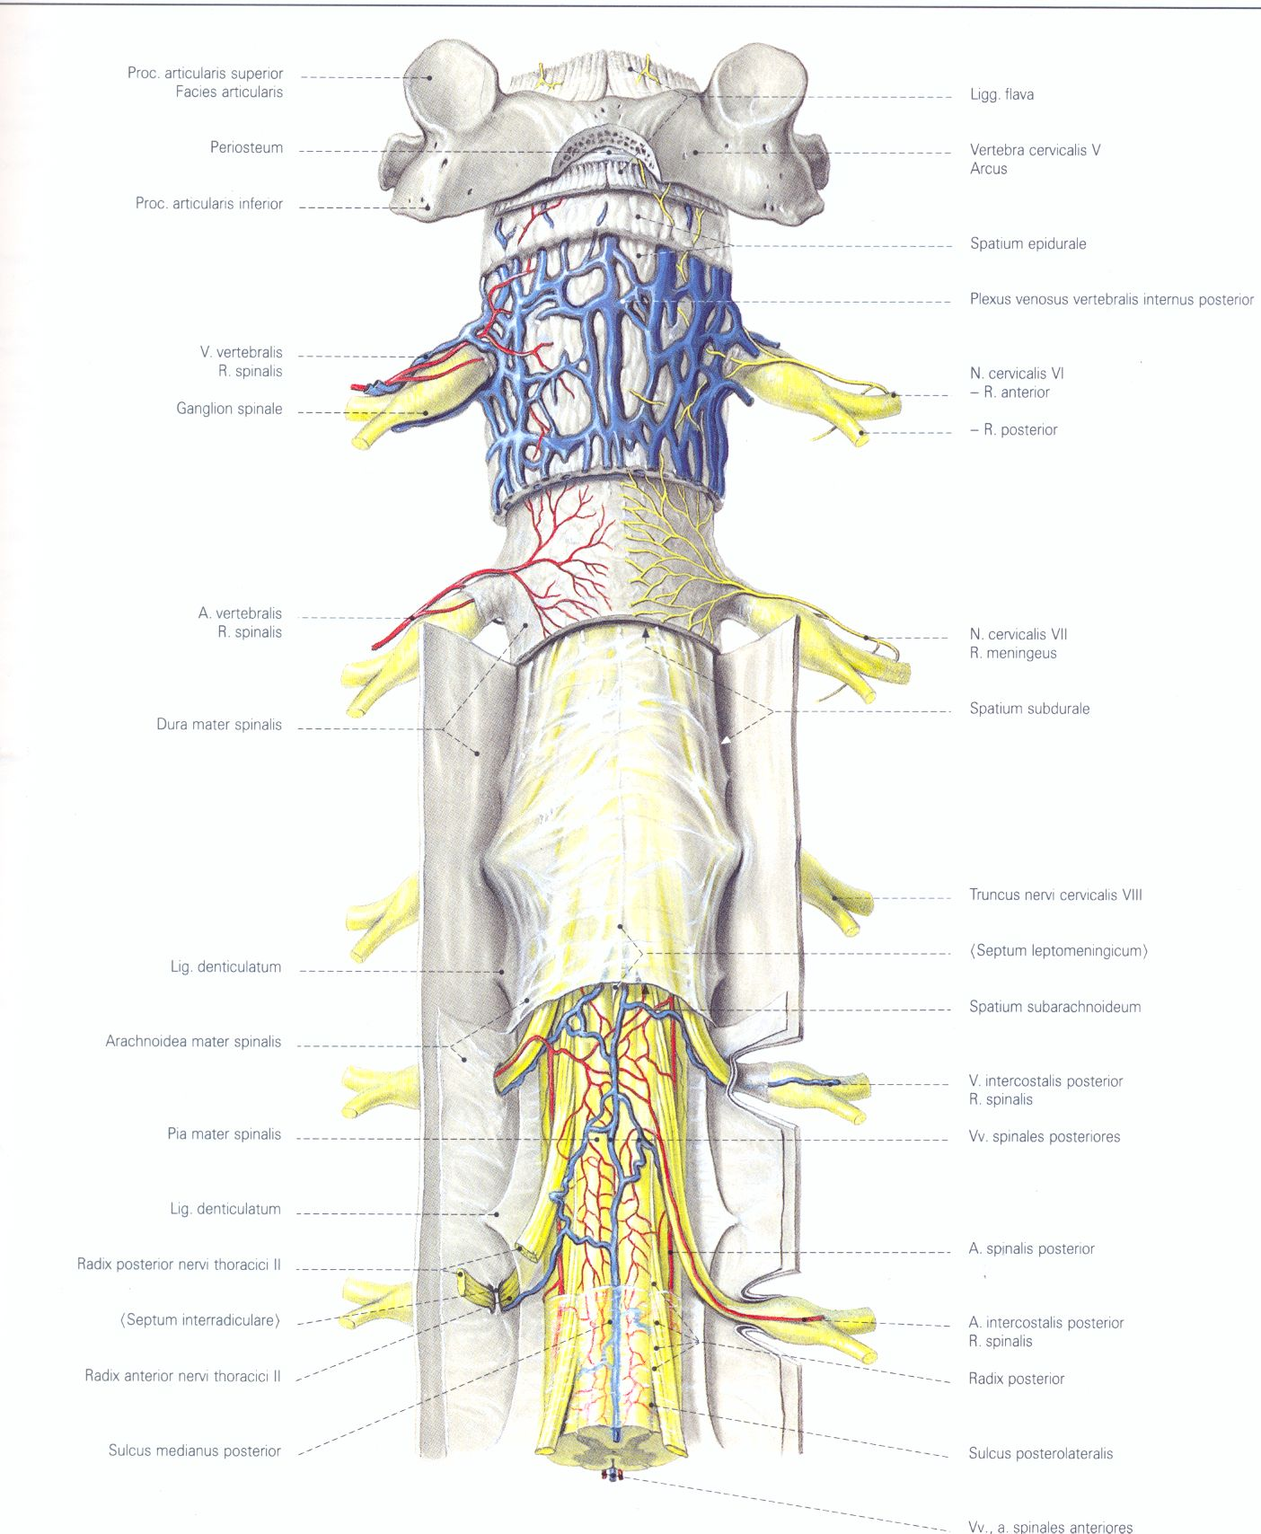
2) Obaly míchy
dura mater spinalis – tvoří vak (saccus durae matris – S2-3); mezi periostem a dura mater spinalis vzniká cavitas epiduralis - výplň cévní pleteně a vazivo – anestézie
arachnoidea spinalis
pia mater spinalis

Slide 27
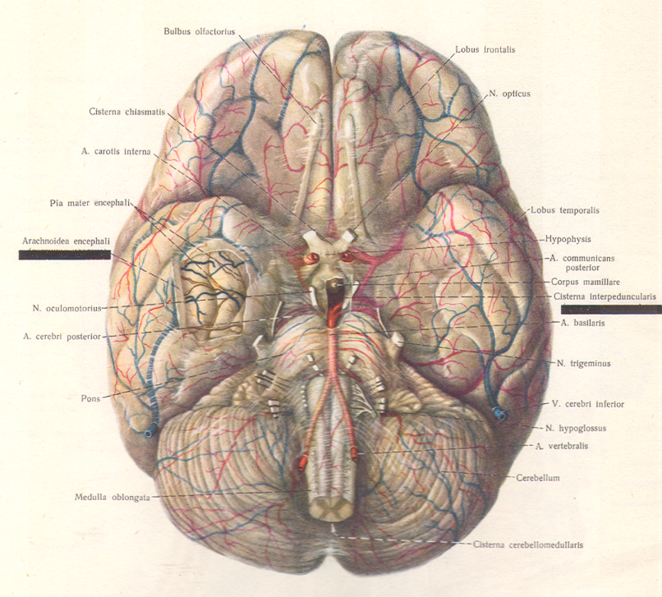
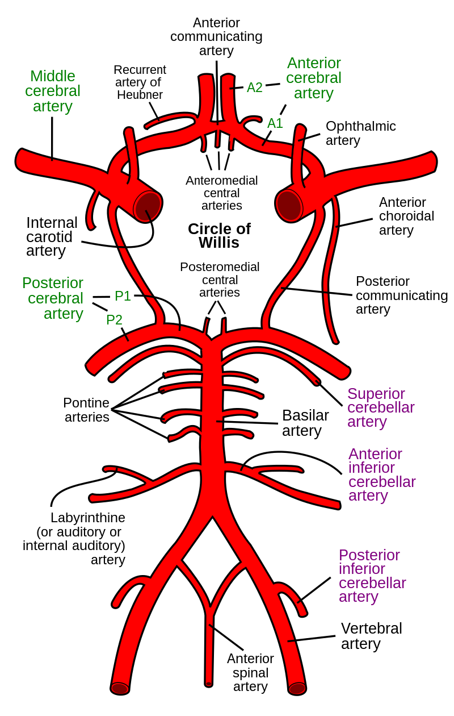
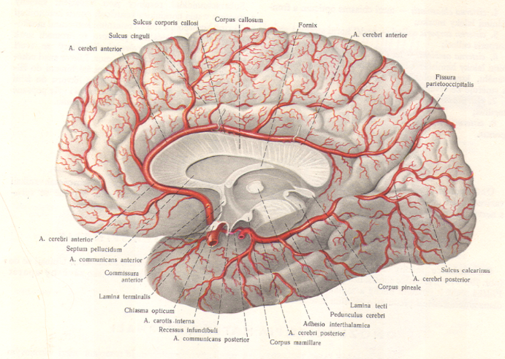
Cévní zásobení mozku
Tepenné zásobení:
aa. vertebrales (a. basilaris) – a. cerebri posterior
aa. carotis internae – a. cerebri anterior a a. cerebri media
dohromady tvoří Willisův okruh (circulus arteriosus cerebri)

Slide 28
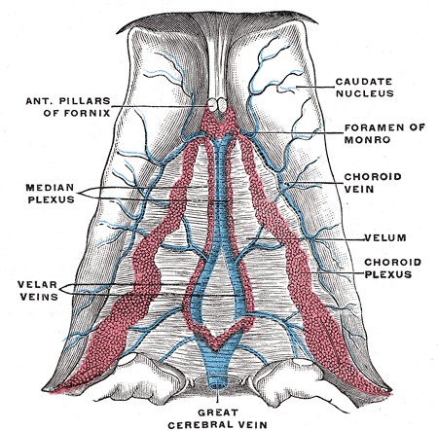
Povrchové (vv. cerebri superficiales) a hluboké žíly mozku (vv. cerebri internae – v. cerebri magna – sinus rectus….)
Ze žilních splavů - sinus durae matris – vzniká v. jugularis interna

Slide 29
Limbický systém (hippocampus, corpora mamillaria, fornix, amygdala…..) je staré a během fylogeneze se vyvíjející propojení buněk CNS, odpovědné za citový život člověka, jeho emoční reakce, sexualitu (pohlavní a rozmnožovací funkce), chování směřující k příjmu potravy, sociální chování. Některé oddíly limbického systému mají vztah i k učení a paměti, je pod nadvládou neokortexu (vůle člověka, povolí limbickému systému jen to, co je v dané situaci společensky vhodné – útlum alkoholem, drogami…).
Smysly neustále informují o tom, co se děje ve vnitřním a zevním prostředí – limbický systém k tomu přiřadí citový význam (pocity příjemné, strach…). Po propojení s kůrou frontálních laloků mozku se rozhodne, jak se s informacemi naloží (zda vyvinout nějakou činnost nebo ne), pak limbický systém vyšle informace přes hypothalamus (prostřednictvím nervových drah nebo produkty žláz s vnitřní sekrecí) k vnitřním orgánům…..
Emočně podmíněná reakce hypothalamu a vegetativního nervstva (tj. sympatiku a parasympatiku) pak vede k různým somatickým projevům, např. změnám krevního tlaku, činnosti srdce, střevní peristaltiky, pocení, reakcím zornic a mimického svalstva…
Limbický systém připravuje jedince (na boj anebo útěk, rozmnožování) především na přežití.

Slide 30
Rozsah limbického systému

Slide 31
Souhrn
Zraková dráha (neurony na sítnici – n. opticus – zkřížení (chiasma opticum) - corpus geniculatum laterale (metathalamus) – capsula interna – kůra týlního laloku (area 17, 19)
Další spoje:
Dráha pupilárního reflexu – centrum reflexu ve středním mozku (area praetectalis) (1. mióza – parasympaticus; 2. mydriáza – sympaticus).
Opticko-motorické reflexy – colliculi superiores středního mozku.
Sluchová dráha – (neurony ve vnitřním uchu – sluchová jádra na laterální straně dna IV. komory
mozkové – svazkem lemniscus lateralis do corpus geniculatum mediale (metathalamus) – capsula interna
– kůra temporálního laloku (area 42, Heschlovy závity).
Akusticko-motorické reflexy – colliculi inferiores středního mozku.
Vestibulární dráha – neurity ve vnitřním uchu (buňky v utriculu, sacculu a polokružných kanálcích) – vestibulární jádra na laterální straně dna IV. komory mozkové – do mozečku, do míchy, k hypothalamu, k okohybným svalům, přes thalamus do mozkové kůry parietálního laloku.
Čichová dráha – buňky v regio olfactoria – bulbus olfactorius – do čichové kůry na
spodině čelního laloku, do gyrus parahippocampalis - pro limbický systém.
Chuťová dráha – smyslové buňky v chuťových pohárcích – přes VII., IX. a X. hlavový
nerv do chuťového jádra v medulla oblongata a pons Varoli (ncl. gustatorius) – pak do thalamu přes capsula interna do gyrus postcentralis area 43.

Slide 33
Použité obrázky:
Barr, L.M., Kiernan, J.A. (1983): The Human Nervous System. 4th edition, Harper and Row, Publishers, Philadelphia.
Čihák, R. (2016): Anatomie 3. Grada.
Gilroy, A. M. et al. (2009): Atlas of Anatomy. Thieme New York, Stuttgart.
Moore, K. L. (1992): Clinical oriented anatomy. Third edition. Williams&Wilkins, A Waverly Company.
Putz, R. (2008): Atlas of Human Anatomy Sobotta. Elsevier Books.
Rohen, J.W., Yokochi, Ch. (1988): Anatómia človeka. Schattauer Stuttgart- New York.

Slide 34
Motorické dráhy – sestupné, vedou informaci k efektorům
Vyšší ústředí zpracovalo informaci ze senzorických drah a vede ji z kůry: pyramidovými nebo extrapyramidovými drahami k motorickým jádrům nižších etáží.
Pyramidové dráhy – přímé (jednoneuronové dráhy pro volní hybnost) - neurity z pyramidových buněk mozkové kůry čelního laloku jdou přímo k motorickým jádrům buď hlavových nervů (tractus corticonuclearis) nebo k motorickým jádrům páteřní míchy (tractus corticospinalis ant., lateralis; inhibiční i facilitační).
Volní dráha (pohyby při práci, řeči..), například tractus corticospinalis, corticonuclearis.
Myelinizace vláken až mezi 2.-4. rokem.
Cesta: z mozkové kůry skrze ohyb capsula interna do crura cerebri středního mozku, pak na příslušná motorická jádra (buď na motorická jádra hlavových nervů nebo nervů míšních).
Motorická kůra každé hemisféry řídí pohyb končetin opačné strany těla (tractus corticospinalis lateralis) a pohyb svalů trupu stejné strany těla (tractus corticospinalis anterior).
Porucha - hemiparéza (částečné ochrnutí poloviny těla), hemiplegie (úplné ochrnutí poloviny těla).

Slide 35
Motorická kůra v gyrus praecentralis

Slide 36
II. Extrapyramidové dráhy
Spojují mimopyramidové oblasti mozkové kůry s posledními motorickými neurony pomocí několika neuronů. Probíhají s přepojením přes podkorová a kmenová jádra.
1) Spoje kůry s bazálními ganglii a jádry kmene (tractus corticostriatici, corticotectales…)
2) Spoje kůry a mozečku přes jádra pontu (tractus cortico-ponto-cerebelares)
3) Spoje bazálních ganglií navzájem
4) Spoje jader kmene s nuclei motorii míchy (tr. tectospinalis, olivospinalis)
Řízení pohybů je komplexní – spolupráce všech systémů pyramidového, mimopyramidového a mozečkového systému (i FR a míšních reflexů).
Pyramidová dráha vede rozhodující impuls k volnímu pohybu, konečnou podobu (jemnost a přesnost) upravují nižší (koordinační) oddíly.
Informace z kůry je modelována extrapyramidovými drahami a motorickými okruhy: např. kůra - bazální ganglia – thalamus - kůra.
Striatum – zajištění automatických a zautomatizovaných pohybů (stání, sezení, sportovní výkony, mimika, obrana..)
Pallidum - regulace svalového tonu, u malých dětí nekoordinované pohyby.
Role mozečku – zpracovává informace z pohybového aparátu a zasílá je do motorických okruhů, na vestibulární jádra…

Slide 38
SENZORICKÉ = SENSITIVNÍ DRÁHY
Receptor – periferní raménko pseudounipolární buňky – centrální raménko - přepojení v senzorických jádrech hřbetní nebo prodloužené míchy (soubor jejich neuritů se pak nazývá senzitivní lemniscus medialis), u hlavových nervů (přepojení na nuclei n. trigemini – lemniscus trigeminalis),
další přepojení obou lemnisků je na jádrech thalamu, poté skrze capsula interna do mozkové kůry gyrus postcentralis temenního laloku (area 3, 2, 1)
Podle charakteru vedení informace dělíme senzitivní dráhy na:
1) nespecifické (informují kůru o tom, „že se něco děje“ - příprava vyšší etáže CNS na příjem informace, role FR)
2) specifické (vedou konkrétní senzitivní informaci podle somatotopického uspořádání).
Ad 1) Nespecifické senzitivní dráhy – aktivace retikulární formace, dále thalamu i mozkové kůry (také vedení tupé, těžko lokalizovatelné bolesti)
tractus spino-reticulo-thalamicus
2) Specifické senzitivní dráhy dělíme na:
a) Přímé – protopatické čití (stará dráha, čití bolesti, chladu, tepla, hrubá kožní citlivost) – tractus spino-thalamo-corticalis (součást tzv. lemniscus medialis, který soustřeďuje senzorické/senzitivní
dráhy).
epikritické čití – mladší dráha, jemná kožní citlivost (tractus spino-bulbo - thalamo-corticalis, také součást tzv. lemniscus medialis, který soustřeďuje senzorické/sensitivní dráhy).
b) Nepřímé – vedou informace z pohybového aparátu (ze svalů, šlach, kloubních pouzder) do mozečku, kde jsou zpracovány a pak teprve zaslány přes
thalamus do motorické kůry mozkové (tractus spino-cerebellaris, tractus bulbo-cerebellaris, tractus cerebello-thalamicus, tractus thalamo-corticalis…)
Protopatické čití* – hrubá kožní citlivost, teplo, tlak…
Epikritické čití **– jemná kožní citlivost
Propriocepce – informace z pohybového aparátu (nervosvalových vřetének, šlach…)
Viscerosensorické čití – přepojení v ncl. tractus solitarius

Slide 40
SOUHRN
SOMATOMOTORICKÁ (zóna) JÁDRA hlavových nervů
III. pro okohybné svaly (m. rectus medialis, ……)
IV. pro okohybný sval (m. obliquus bulbi superior)
VI. pro okohybný sval (m. rectus lateralis)
XII. pro svaly jazyka
BRANCHIOMOTORICKÁ (zóna) JÁDRA hlavových nervů
V. pro svaly žvýkací, m. mylohyoideus, venter anterior m. digastrici, m. tensor veli palatini a m. tympani
VII. pro mimické svaly + m. stapedius, m. styloglossus
IX. pro svaly hltanu a měkkého patra
X. pro svaly hrtanu a hltanu
XI. pro m. sternocleidomastoideus a m. trapezius

Slide 41
SOMATOSENZORICKÁ/senzitivní (zóna) JÁDRA hlavových nervů
V. pro kůži obličeje a čela, dutinu ústní a nosní – zdroj pseudounipolárních buněk = ggl. trigeminale
pro středoušní dutinu a boltec – zdroj pseudounipolárních buněk = ggl. geniculi
pro hltan, jazyk, patrovou mandli – zdroj pseudounipolárních buněk = ggl. superius a inferius (nad a pod foramen jugulare)
pro zevní zvukovod – r. auricularis - zdroj pseudounipolárních buněk = ggl. superius a inferius (nad a pod foramen jugulare)
viscerovSENSORICKÁ/smyslová (zóna) JÁDRA hlavových nervů
VII. – chuťová – zdroj pseudounipolárních buněk ggl. geniculi
VIII. – sluchová a rovnovážná – senzorické neurony ve vnitřním uchu
IX. – chuťová – zdroj pseudounipolárních buněk ggl. superius a inferius (nad a pod foramen jugulare)
X. – chuťová – zdroj pseudounipolárních buněk ggl. superius a inferius (nad a pod foramen jugulare)
Přepojení všech chuťových vláken je v mozkovém kmeni na ncl. gustatorius (část ncl. solitarius)
– pak do thalamu a přes capsula interna do kaudální části gyrus postcentralis area 43

Slide 42
Cesta axonů visceromotorických (parasympatických) neuronů hlavových nervů k místu inervace
III. Přepojením v ggl. ciliare pro m. sphincter pupillae a ciliaris (reakce panenky-pupily na množství světla, akomodace čočky)
VII. 1) cestou n. petrosus major (větev VII.) přepojením v ggl. pterygopalatinum
pro gl. lacrimalis a nosní a patrové žlázky cestou n. lacrimalis (větev V./1.)
2) cestou chorda tympani (větev VII.) přepojením v ggl. submandibulare (cestou n. lingualis větev V./3.) do
glandula submandibularis a sublingualis + drobné žlázky jazyka
IX. v n. tympanicus – n. petrosus minor a přepojením v ggl. oticum – (cestou n. auriculotemporalis větev V./3.)
do glandula parotis
X. přepojením v gangliích uložených ve stěně orgánů (až po flexura colli sin.) nebo v prevertebrálních pleteních

Slide 43
Perikaryon=tělo buňky
Dendrity=krátké výběžky
Neurit = axon (myelinizované vlákno, nemyelinizovaná vlákna, Ranvierovy zářezy)
Pseudounipolární nervová buňka (s centrálním a periferním raménkem – senzitivní) – obvykle mimo CNS
Nucleus = jádro = nakupení těl nervových buněk v CNS
Ganglion = nervová uzlina = nakupení těl nervových buněk mimo CNS
Nervová zakončení – sbírají informace z prostředí (exteroreceptory,
interoreceptory, proprioreceptory – z pohybového aparátu)
tractus – nervová dráha - od jednoho jádra k jinému (např. tractus corticospinalis)
fasciculus – svazek axonů různých nervových drah
Synapse (zápoj) – mezi neurony; nervově- svalová ploténka (synaptický uzlík, mediátor, štěrbina…)
Aferentní dráhy (centripetální, dostředivé) z nižšího k vyššímu útvaru CNS – např. tractus spinothalamicus
Eferentní dráhy (centrifugální, odstředivé) z vyššího k nižšímu útvaru CNS – např. tractus corticospinalis
Korový analyzátor čichový (lobus frontalis – paleocortex)
zrakový - týlní lalok (area 17, 19)
sluchový – temenní lalok (area 41, 42)
chuťový – temenní lalok (pod sluchovým) – area 43
senzitivní – lalok temenní (gyrus postcentralis) area 3, 2, 1
motorický – lalok čelní (gyrus precentralis a orbitální část) – 4, 6, 8

